Slide 1
EFR’s Engagement Validation Process
25th May, 2009
Corporate Development

Slide 2
Agenda
Structures
Approbations EFR
  Délégation de pouvoirs
Circuits de validation
Circuits de Paiement

Slide 3
Agenda
Structures
Approbations EFR
  Délégation de pouvoirs
Circuits de validation
Circuits de Paiement

Slide 4



Structures
Directoire
Conseil Surveillance
E.ON énergies
Renouvelables
Directeur général
Conseil Administration
Directeur général
Conseil Administration
Directeur général
Conseil Administration

Slide 5
Business transactions
[By-Laws & Rules of Procedure]
Shareholders
Approval of financial statements
Appointment / Renewal / Dismissal of SB & Auditors
Merger / Spin Off
Amending the By-Laws
Dissolution / Transformation / Liquidation of the Company
All other decision under MB jurisdiction
Supervisory Board
Supervises & controls the management of the Company by the Management Board & its Members.
Decides about allocation of Management Task on MB
Prior Approval of certain business transactions
Management Board
Investments & disinvestments <2.5M€
Granting of loans <2.5M€
Granting of sureties <2.5M€
Agreements related to the acquisition, pledge & sale of real property <2.5M€
Borrows outside the E.ON Group <5years & <5M€
Filing of lawsuits as claimant of the amount <2.5M€
Appointment of corporate bodies of firms having had a turnover < 15M€ in the prior year
Change, abandonment, limitation of existent fields
Transfer (especially) Sale or Pledge of material assets
Annual Plan & Profit Budget Plan (hey data of the MTP)
Transformation of the Company form (merger, demerger..)
Rent & Lease of existing business / BU
Acquisition, Sale / Pledge of Subsidiaries
Essential change of existing or creation of new organisation structures
Changing the Rules of Procedure

Slide 6
Rules of Procedure for E.ON France SAS
[By-Laws]
POWER
Approval of financial statements
Appointment / Renewal / Dismissal of SB & Auditors
Merger / Spin Off
The increase, reduction or amortization of the share capital of the Company
The Amending the By-Laws
Dissolution / Transformation / Liquidation of the Company
All other decision under MB jurisdiction
SHAREHOLDERS

Slide 7
Rules of Procedure for E.ON France SAS
[Rules of Procedure]
COMPOSITION
At least 4 Members
Term of office of the Member : unlimited
SB Members cannot be Management Board Members
SUPERVISORY
BOARD
PRESIDENT OF THESUPERVISORY BOARD
Elected by Members of SB for an unlimited term & with a remuneration awarded to
Shareholder collectively may dismiss the President
POWER
Supervises & controls the management of the Company by the Management Board & its Members.
May proceed to any verification & control
May request any documents for th performance of its mission
Appoint / Dismiss MB Members
Salary of MB
President of MB
Decides about allocation of Managment Task on MB
Prior Approval of certain business transactions
COOPERATION WITH SUPERVISORY BOARD
Regular contact with the Management Board & its President
Discusses the strategy, business development & risk management

Slide 8
Rules of Procedure for E.ON France SAS
[Rules of Procedure]
COMPOSITION
Comprises between 2 and 5 Members appointed for 3 years
Remuneration awarded by the Supervisory Board
RESPONSABILITY
MANAGEMENT BOARD
Decides on all questions of fundamental or essential importance of the Company
Legal Aspects
Requirement the approval of the SB
Changes to the Company or Company’s organisation
Establishment of a surveillance system
Agreements & directives (workforce)
Representation in SB, Organisations & Associations
Cooperates with the :Shareholders / Supervisory Board / Workforce representation
MANAGEMENT BOARD PRESIDENT
In regular contact with the SB & the public
Responsible for the coordination of the duties & activities
>2 members : MB President regulates the cooperation
2 Members : SB shall decide
COOPERATION WITH SUPERVISORY BOARD
In regular contact with the SB : strategy, planning, business development, risk..)
Submits a Report every Quarter (corporate policy, business plans, rentability, commercial position, turnover, effect on rentability or liquidity of the Company)

Slide 9
Agenda
Structures
Approbations EFR
  Délégation de pouvoirs
Circuits de validation
Circuits de Paiement

Slide 10
Les Pouvoirs : Domaine d’Application
[Internal Procedure]
proposition
Procédure applicable à la Société Eon France SAS
Tous les montants plafonds doivent être conformes aux limites définies dans les règlements intérieurs du Conseil de Surveillance et du Directoire d’Eon France du 01 Février 2009.
Autorisation de signature
Pouvoir de représenter la société
Rapports
avec des tiers
Correspondance
Externe
Correspondance
Interne

Slide 11
Délégation de Pouvoir Directeur et N-1
[Internal Procedure]
proposition
Directeur et N-1
Président du
Directoire
Directeur
+
1 Membre du
Directoire
N-1
Nota
Les Pouvoirs de signature n’ont pas un caractère automatique et leur attribution est laissée à la soigneuse appréciation des responsables.
Ils doivent être écrits et doivent porter le visa du service juridique qui conserve un exemplaire orignal desdits pouvoirs ainsi qu’un registre où figurent les spécimens de signature.

Slide 12
Délégation de Pouvoir N-2
[Internal Procedure]
proposition
N-2
Président du Directoire
+
1 Membre du Directoire
ou
1 Membre du Directoire
+
Directeur
N-2
ou
1 Membre du Directoire
+
N-1
Nota
Les Pouvoirs de signature n’ont pas un caractère automatique et leur attribution est laissée à la soigneuse appréciation des responsables.
Ils doivent être écrits et doivent porter le visa du service juridique qui conserve un exemplaire orignal desdits pouvoirs ainsi qu’un registre où figurent les spécimens de signature.

Slide 13
Délégation de Pouvoir Spécial
[Internal Procedure]
proposition
Délégation de Pouvoir Spécial
Président du Directoire
+
1 Membre du Directoire
ou
1 Membre du Directoire
+
Directeur
Délégataire
ou
1 Membre du Directoire
+
N-1
Nota
Les Pouvoirs de signature n’ont pas un caractère automatique et leur attribution est laissée à la soigneuse appréciation des responsables.
Ils doivent être écrits et doivent porter le visa du service juridique qui conserve un exemplaire orignal desdits pouvoirs ainsi qu’un registre où figurent les spécimens de signature.

Slide 14
Plafonds de Responsabilité « classique »
[Internal Procedure]
proposition
A partir de la procédure d’achat
Sans limite
Président du
Directoire
+
Membre(s) du
Directoire
≤ 1.5 M€
Directeur
(Resp.de l’Opération)
+
Directeur
≤ 300 000 €
Directeur
+
N-1
(Resp.de l’Opération)
ou
+
Directeur
N-2
(Resp.de l’Opération)

Slide 15
Plafonds de Responsabilité « spécifique »
[Internal Procedure]
proposition
Achat Electricité / Gaz / CO2 / Combustibles
Directeur
Général
Directeur
concerné
Comité des
Risques
Fixent
les limites
Délégataire(s)
Président du
Directoire

Slide 16
Flux de courrier interne
[Internal Procedure]
proposition
Employés autorisés à signer dans la limite de leurs fonctions et de leurs compétences SANS DELEGATION DE POUVOIR
Employés autorisés
Signature des correspondances internes

Slide 17
Agenda
Structures
Approbations EFR
  Délégation de pouvoirs
Circuits de validation
Circuits de Paiement

Slide 18
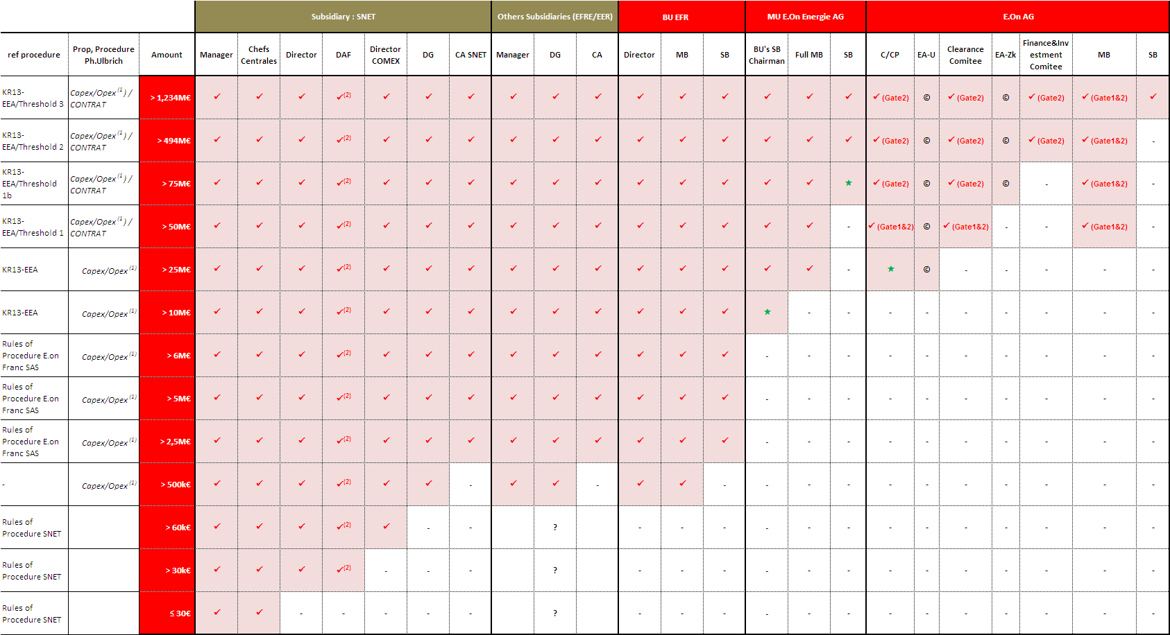
Approval Requirements Process / Business Units E.ON Energie
proposition
Investments/Costs/Engagements (not for EnergyManagment)
✓ :Approval  : Information © : Coordination
(*) : Validation auprès de la Commission des Marchés (Directeur concerné+DAF+Directeur Achat)
MB : Management Board / Directoire
SB : Conseil Surveillance / Board / Supervisory Board
C/MA : Corporate Center deprtments of Mergers & Acquisitions
V/CP : Coroporate Development
C/CP : Corporate Planning/Controlliing
Clearance Comitee : C/MA+V/CD+C/CP

Slide 19
Agenda
Structures
Approbations EFR
  Délégation de pouvoirs
Circuits de validation
Circuits de Paiement

Slide 20
Ordres de paiement
[Internal Procedure]
proposition
ORDRE DE PAIEMENT
AUTORISATION
> 1 million €
Président du Directoire
et
1 Membre du Directoire
≤ 1 million €
Directeur
≤ 100 000 €
N-1
≤ 50 000 €
Responsable
Trésorerie
A confirmer avec P.Perisse

Slide 21
Personnes associées à cette documentation
Back-Up
Name | Function | Meeting Day
Marta Huidobro | Contrôle Investissements et projets DFCG (SNET) | 20 mai 2009
Pauline Gaget | Juridique / Directrice Adjointe (SNET-EFR) | semaine25
Philipp Ulbrich | Contrôle / Directeur Adjoint (EFR) | 26 mai 2009
Marc Schroeder | Directeur de la Production (SNET) | 25 mai 2009
Bernard Martres | Directeur Technique / Production (SNET) | 25 mai 2009
René Steiner | Resp. SAP | 25 mai 2009
Patrick Perisse | Trésorie et Comptabilité Fournisseur (SNET)

